Slide 1
我的心哪
（八）

Slide 2
申6:10 耶和华―你的 神领你进他向你列祖亚伯拉罕、以撒、雅各起誓应许给你的地。那里有城邑，又大又美，非你所建造的；6:11 有房屋，装满各样美物，非你所装满的；有凿成的水井，非你所凿成的；还有葡萄园、橄榄园，非你所栽种的；你吃了而且饱足。

Slide 3
约书亚记
7:1 以色列人在当灭的物上犯了罪；因为犹大支派中，谢拉的曾孙，撒底的孙子，迦米的儿子亚干取了当灭的物；耶和华的怒气就向以色列人发作。
7:2 当下，约书亚从耶利哥打发人往伯特利东边、靠近伯亚文的艾城去，吩咐他们说：你们上去窥探那地。他们就上去窥探艾城。
7:3 他们回到约书亚那里，对他说：众民不必都上去，只要二叁千人上去就能攻取艾城；不必劳累众民都去，因为那里的人少。

Slide 4
约书亚记
7:4 于是民中约有叁千人上那里去，竟在艾城人面前逃跑了。
7:5 艾城的人击杀了他们叁十六人，从城门前追赶他们，直到示巴琳，在下坡杀败他们；众民的心就消化如水。
7:6 约书亚便撕裂衣服；他和以色列的长老把灰撒在头上，在耶和华的约柜前俯伏在地，直到晚上。

Slide 5
约书亚记
7:7 约书亚说：哀哉！主耶和华阿，你为甚么竟领这百姓过约但河，将我们交在亚摩利人的手中，使我们灭亡呢？我们不如住在约但河那边倒好。7:8 主阿，以色列人既在仇敌面前转背逃跑，我还有甚么可说的呢？
7:9 迦南人和这地一切的居民听见了就必围困我们，将我们的名从地上除灭。那时你为你的大名要怎样行呢？

Slide 6
约书亚记
7:10 耶和华吩咐约书亚说：起来！你为何这样俯伏在地呢？
7:11 以色列人犯了罪，违背了我所吩咐他们的约，取了当灭的物；又偷窃，又行诡诈，又把那当灭的放在他们的家具里。
7:12 因此，以色列人在仇敌面前站立不住。他们在仇敌面前转背逃跑，是因成了被咒诅的；你们若不把当灭的物从你们中间除掉，我就不再与你们同在了。

Slide 7
约书亚记
7:13 你起来，叫百姓自洁，对他们说：你们要自洁，预备明天，因为耶和华以色列的 神这样说：以色列阿，你们中间有当灭的物，你们若不除掉，在仇敌面前必站立不住！
7:14 到了早晨，你们要按着支派近前来；耶和华所取的支派，要按着宗族近前来；耶和华所取的宗族，要按着家室近前来；耶和华所取的家室，要按着人丁，一个一个的近前来。

Slide 8
约书亚记
7:15 被取的人有当灭的物在他那里，他和他所有的必被火焚烧；因他违背了耶和华的约，又因他在以色列中行了愚妄的事。
7:16 于是，约书亚清早起来，使以色列人按着支派近前来，取出来的是犹大支派；
7:17 使犹大支派（原文是宗族）近前来，就取了谢拉的宗族；使谢拉的宗族，按着家室人丁，一个一个的近前来，取出来的是撒底；

Slide 9
约书亚记
7:18 使撒底的家室，按着人丁，一个一个的近前来，就取出犹大支派的人谢拉的曾孙，撒底的孙子，迦米的儿子亚干。
7:19 约书亚对亚干说：我儿，我劝你将荣耀归给耶和华以色列的 神，在他面前认罪，将你所做的事告诉我，不要向我隐瞒。

Slide 10
约书亚记
7:20 亚干回答约书亚说：我实在得罪了耶和华以色列的 神。我所做的事如此如此：
7:21 我在所夺的财物中看见一件美好的示拿衣服，二百舍客勒银子，一条金子重五十舍客勒，我就贪爱这些物件，便拿去了。现今藏在我帐棚内的地里，银子在衣服底下。

Slide 11
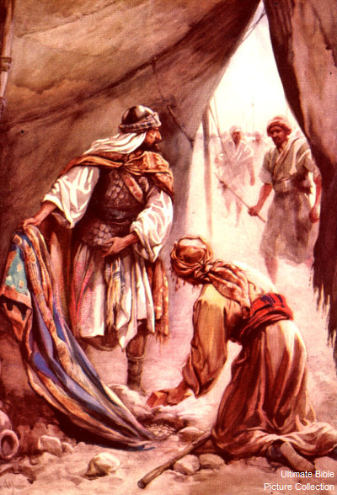
约书亚记
7:22 约书亚就打发人跑到亚干的帐棚里。那件衣服果然藏在他帐棚内，银子在底下。
7:23 他们就从帐棚里取出来，拿到约书亚和以色列众人那里，放在耶和华面前。

Slide 12
约书亚记
7:24 约书亚和以色列众人把谢拉的曾孙亚干和那银子、那件衣服、那条金子，并亚干的儿女、牛、驴、羊、帐棚，以及他所有的，都带到亚割谷去。

Slide 13
约书亚记
7:25 约书亚说：你为甚么连累我们呢？今日耶和华必叫你受连累。于是以色列众人用石头打死他，将石头扔在其上，又用火焚烧他所有的（他所有的原文作他们）。
7:26 众人在亚干身上堆成一大堆石头，直存到今日。于是耶和华转意，不发他的烈怒。因此那地方名叫亚割谷（亚割就是连累的意思），直到今日。

Slide 14
约书亚记
8:1 耶和华对约书亚说：不要惧怕，也不要惊惶。你起来，率领一切兵丁上艾城去，我已经把艾城的王和他的民、他的城，并他的地，都交在你手里。
8:2 你怎样待耶利哥和耶利哥的王，也当照样待艾城和艾城的王。只是城内所夺的财物和牲畜，你们可以取为自己的掠物。你要在城后设下伏兵。

Slide 15
恩典读经的原则
西2:8 你们要谨慎，恐怕有人用他的理学和虚空的妄言，不照着基督，乃照人间的遗传（the tradition of men）和世上的小学（the rudiments of the world）就把你们掳去 （spoil you）。2:9 因为神本性一切的丰盛都有形有体的居住在基督里面，2:10 你们在他里面也得了丰盛。他是各样执政掌权者的元首。

Slide 16
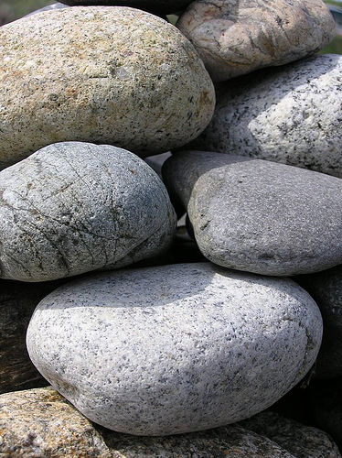
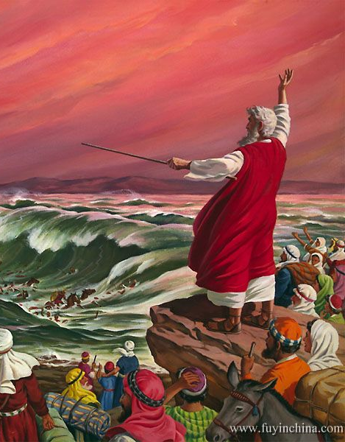
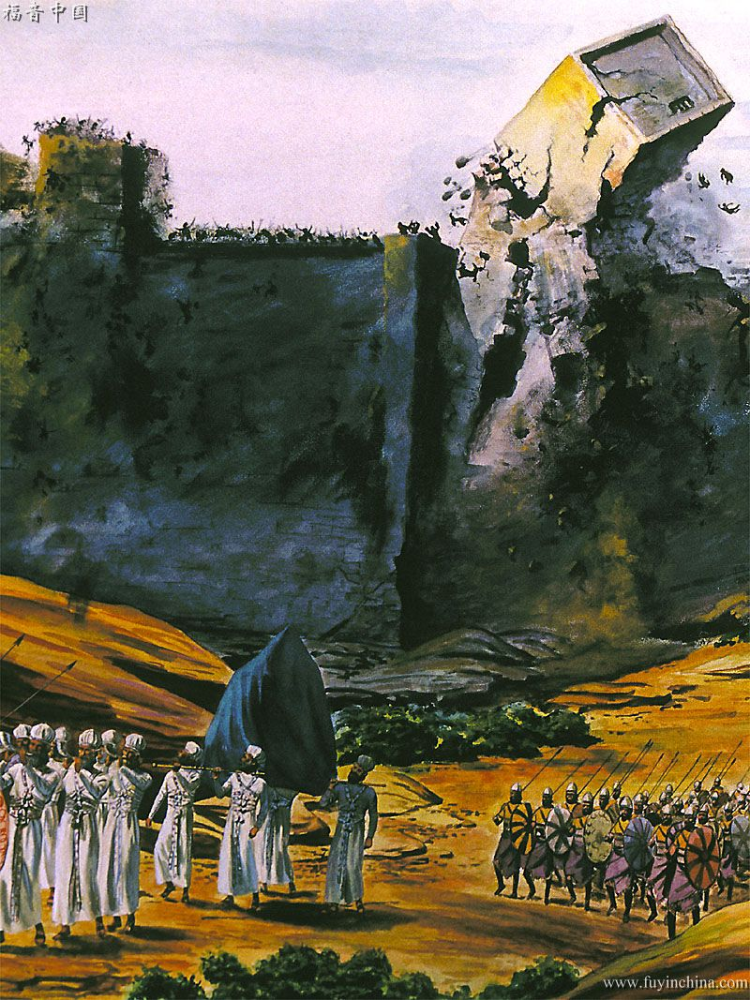
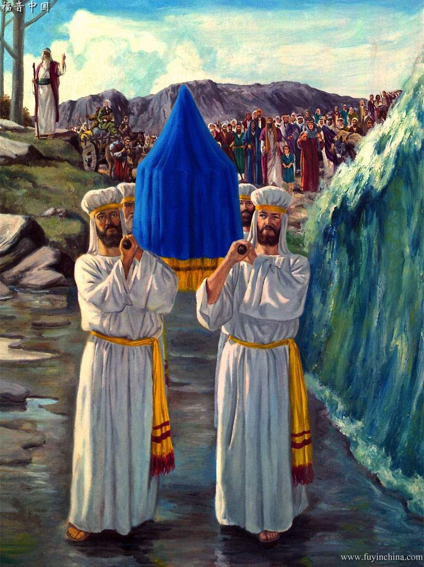
过红海
过约旦河

Slide 17
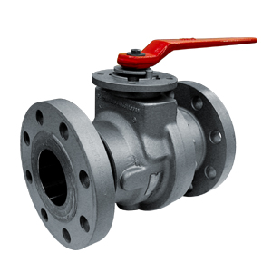
人心：真正的属灵战场
灵
魂
体
内心相信的话语
内心相信的话语

Slide 18
信心的仗
提前1:18 我儿提摩太阿，我照从前指着你的预言，将这命令交託你，叫你因此可以打那美好的仗。1:19 常存信心和无亏的良心。有人丢弃良心，就在真道上如同船破坏了一般 (Holding faith, and a good conscience; which some having put away concerning faith have made shipwreck)。

Slide 19
信心的仗
约一 3:21-22 亲爱的弟兄阿，我们的心若不责备我们，就可以向神坦然无惧了。 并且我们一切所求的，就从他得着；因为我们遵守他的命令，行他所喜悦的事。 1John 3:21-22 Beloved, if our heart condemn us not, then have we confidence toward God. And whatsoever we ask, we receive of him, because we keep his commandments, and do those things that are pleasing in his sight.

Slide 20
信心的仗
林后2:14 感谢神！常帅领我们在基督里夸胜，并藉着我们在各处显扬那因认识基督而有的香气。
2 Corin 2:14 Now thanks be unto God, which always causeth us to triumph in Christ, and maketh manifest the savour of his knowledge by us in every place.

Slide 21
信心的仗
罗8:1 如今，那些在基督耶稣里的就不定罪了。8:2 因为赐生命圣灵的律，在基督耶稣里释放了我，使我脱离罪和死的律了。
Rom 8:1 There is therefore now no condemnation to them which are in Christ Jesus, who walk not after the flesh, but after the Spirit.8:2 For the law of the Spirit of life in Christ Jesus hath made me free from the law of sin and death.

Slide 22
信心的仗
罗7:15 因为我所做的，我自己不明白；我所愿意的，我并不做；我所恨恶的，我倒去做。7:16 若我所做的，是我所不愿意的，我就应承律法是善的。7:17 既是这样，就不是我做的，乃是住在我里头的罪做的。7:18 我也知道在我里头，就是我肉体之中，没有良善。因为，立志为善由得我，只是行出来由不得我。7:19 故此，我所愿意的善，我反不做；我所不愿意的恶，我倒去做。7:20 若我去做所不愿意做的，就不是我做的，乃是住在我里头的罪做的。

Slide 23
信心的仗
罗 7:21 我觉得有个律，就是我愿意为善的时候，便有恶与我同在。7:22 因为按着我里面的意思（原文是人），我是喜欢神的律；7:23 但我觉得肢体中另有个律和我心中的律交战，把我掳去，叫我附从那肢体中犯罪的律。7:24 我真是苦阿！谁能救我脱离这取死的身体呢？7:25 感谢神，靠着我们的主耶稣基督就能脱离了。这样看来，我以内心顺服神的律，我肉体却顺服罪的律了。

Slide 24
马太福音第6章
（马太福音第6章）
¹⁹ 不要为自己积攒财宝在地上；地上有虫子咬，能锈坏，也有贼挖窟窿来偷。
²⁰ 只要积攒财宝在天上；天上没有虫子咬，不能锈坏，也没有贼挖窟窿来偷。
²¹ 因为你的财宝在那里，你的心也在那里。

Slide 25
马太福音第6章
²² 眼睛就是身上的灯。你的眼睛若瞭亮，全身就光明；
²³ 你的眼睛若昏花，全身就黑暗。你里头的光若黑暗了，那黑暗是何等大呢！
²⁴ 一个人不能事奉两个主；不是恶这个，爱那个，就是重这个，轻那个。你们不能又事奉神，又事奉玛门（玛门：财利的意思）。

Slide 26
约书亚记
7:1 以色列人在当灭的物上犯了罪；因为犹大支派中，谢拉的曾孙，撒底的孙子，迦米的儿子亚干取了当灭的物；耶和华的怒气就向以色列人发作。
7:2 当下，约书亚从耶利哥打发人往伯特利东边、靠近伯亚文的艾城去，吩咐他们说：你们上去窥探那地。他们就上去窥探艾城。
7:3 他们回到约书亚那里，对他说：众民不必都上去，只要二叁千人上去就能攻取艾城；不必劳累众民都去，因为那里的人少。

Slide 27
约书亚记
7:4 于是民中约有叁千人上那里去，竟在艾城人面前逃跑了。
7:5 艾城的人击杀了他们叁十六人，从城门前追赶他们，直到示巴琳，在下坡杀败他们；众民的心就消化如水。
7:6 约书亚便撕裂衣服；他和以色列的长老把灰撒在头上，在耶和华的约柜前俯伏在地，直到晚上。

Slide 28
约书亚记
7:7 约书亚说：哀哉！主耶和华阿，你为甚么竟领这百姓过约但河，将我们交在亚摩利人的手中，使我们灭亡呢？我们不如住在约但河那边倒好。7:8 主阿，以色列人既在仇敌面前转背逃跑，我还有甚么可说的呢？
7:9 迦南人和这地一切的居民听见了就必围困我们，将我们的名从地上除灭。那时你为你的大名要怎样行呢？

Slide 29
约书亚记
7:10 耶和华吩咐约书亚说：起来！你为何这样俯伏在地呢？
7:11 以色列人犯了罪，违背了我所吩咐他们的约，取了当灭的物；又偷窃，又行诡诈，又把那当灭的放在他们的家具里。
7:12 因此，以色列人在仇敌面前站立不住。他们在仇敌面前转背逃跑，是因成了被咒诅的；你们若不把当灭的物从你们中间除掉，我就不再与你们同在了。

Slide 30
约书亚记
7:13 你起来，叫百姓自洁，对他们说：你们要自洁，预备明天，因为耶和华以色列的 神这样说：以色列阿，你们中间有当灭的物，你们若不除掉，在仇敌面前必站立不住！
7:14 到了早晨，你们要按着支派近前来；耶和华所取的支派，要按着宗族近前来；耶和华所取的宗族，要按着家室近前来；耶和华所取的家室，要按着人丁，一个一个的近前来。

Slide 31
约书亚记
7:15 被取的人有当灭的物在他那里，他和他所有的必被火焚烧；因他违背了耶和华的约，又因他在以色列中行了愚妄的事。
7:16 于是，约书亚清早起来，使以色列人按着支派近前来，取出来的是犹大支派；
7:17 使犹大支派（原文是宗族）近前来，就取了谢拉的宗族；使谢拉的宗族，按着家室人丁，一个一个的近前来，取出来的是撒底；

Slide 32
约书亚记
7:18 使撒底的家室，按着人丁，一个一个的近前来，就取出犹大支派的人谢拉的曾孙，撒底的孙子，迦米的儿子亚干。
7:19 约书亚对亚干说：我儿，我劝你将荣耀归给耶和华以色列的 神，在他面前认罪，将你所做的事告诉我，不要向我隐瞒。

Slide 33
约书亚记
7:20 亚干回答约书亚说：我实在得罪了耶和华以色列的 神。我所做的事如此如此：
7:21 我在所夺的财物中看见一件美好的示拿衣服，二百舍客勒银子，一条金子重五十舍客勒，我就贪爱这些物件，便拿去了。现今藏在我帐棚内的地里，银子在衣服底下。

Slide 34
约书亚记
7:22 约书亚就打发人跑到亚干的帐棚里。那件衣服果然藏在他帐棚内，银子在底下。
7:23 他们就从帐棚里取出来，拿到约书亚和以色列众人那里，放在耶和华面前。

Slide 35
约书亚记
7:24 约书亚和以色列众人把谢拉的曾孙亚干和那银子、那件衣服、那条金子，并亚干的儿女、牛、驴、羊、帐棚，以及他所有的，都带到亚割谷去。

Slide 36
约书亚记
7:25 约书亚说：你为甚么连累我们呢？今日耶和华必叫你受连累。于是以色列众人用石头打死他，将石头扔在其上，又用火焚烧他所有的（他所有的原文作他们）。
7:26 众人在亚干身上堆成一大堆石头，直存到今日。于是耶和华转意，不发他的烈怒。因此那地方名叫亚割谷（亚割就是连累的意思），直到今日。

Slide 37
约书亚记
8:1 耶和华对约书亚说：不要惧怕，也不要惊惶。你起来，率领一切兵丁上艾城去，我已经把艾城的王和他的民、他的城，并他的地，都交在你手里。
8:2 你怎样待耶利哥和耶利哥的王，也当照样待艾城和艾城的王。只是城内所夺的财物和牲畜，你们可以取为自己的掠物。你要在城后设下伏兵。

